Slide 1
Pembelajaran Mesin
UNTUK COMPUTER VISION
Oleh :
Rahmat Robi Waliyansyah, M.Kom.

Slide 2
Pengertian Pembelajaran Mesin
Cabang ilmu yang mempelajari tentang bagaimana cara untuk memerikan kemampuan bagi
komputer untuk belajar tanpa secara eksplisit diprogram (Arthur Samuel)
Sebuah metode menganalisa data yang secara otomatis membangun model data. Hal ini dilakukan berdasarkan ide bahwa system dapat belajar dari data, mengidentifikasi pola dan membuat keputusan dengan sedikit campur tangan manusia.

Slide 3
Contoh Pembelajaran Mesin
Contoh
-Komputer secara otomatis dapat mengenali sebuah email yang masuk adalah spam atau bukan berdasarkan histori email yang masuk sebelumnya
-Komputer dapat memprediksi nilai ujian akhir mahasiswa A berdasarkan histori nilai kuis mahasiswa-mahasiswa sebelumnya
Sebutkan beberapa masalah lain yang dapat diselesaikan dengan menggunakan pembelajaran mesin

Slide 4
Definisi Formal
Menurut Tom Mitchell
Pembelajaran mesin adalah ketika program komputer belajar dari pengalaman (E) yang berkaitan dengan beberapa tugas (T) dan pengukuran performansi (P). Jika kinerja komputer untuk melakukan tugas (T) diukur oleh (P) meningkat dengan adanya pengalaman (E).
Contoh 1
E= histori pengelompokan email spam / bukan spam T= mengenali email yang masuk spam/ bukan spam
P= jumlah email yang berhasil dikenali sebagai spam dan bukan spam
Jelaskan yang menjadi E,T, dan P pada contoh yang kedua!

Slide 5
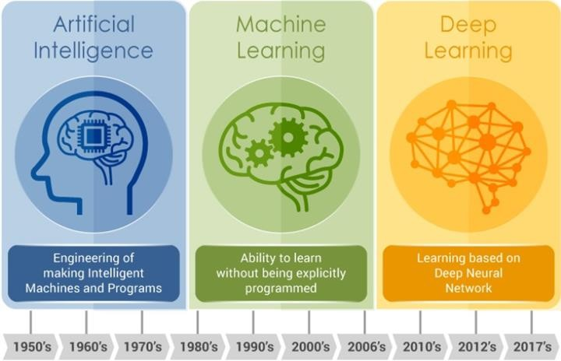
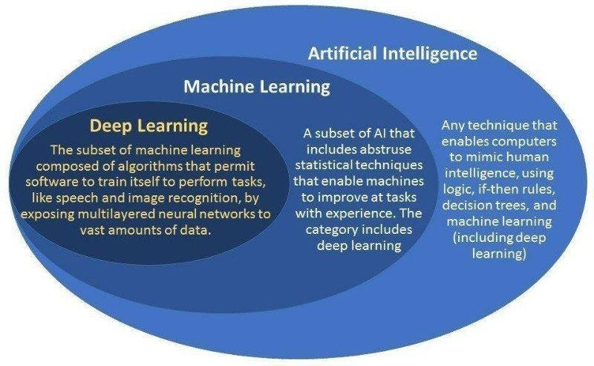

Slide 6
Paradigma Pembelajaran Mesin
Salah satu cara untuk menyelesaikan masalah dalam dunia nyata adalah dengan membangun sebuah solusi yang mungkin dapat menyelesaikan masalah tersebut. Solusi disebut dengan hipotesis.
Dalam statistik pengujian hipotesis dilakukan untuk membuktikan dugaan yang dibuat.
Untuk membuat sebuah hipotesis dalam statistik dibutuhkan pengetahuan yang cukup tentang masalah yang akan diselesaikan misalnya : faktor yang menyebabkan penyakit yang belum pernah ditemui

Slide 7
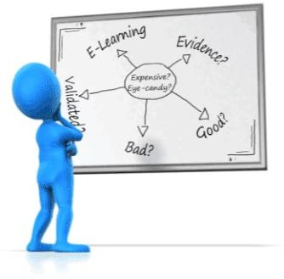
Hipotesis dibuat dalam bentuk formula matematika, deskripsi dan
ilustrasi gambar.
Ada jutaan hipotesis yang mungkin digunakan untuk menyelesaikan sebuah permasalahan.
Pembelajaran adalah proses untuk mendapatkan hipotesis terbaik dari sekumpulan hipotesis yang mungkin digunakan untuk menyelesaikan masalah.
Pembelajaran Mesin bicara tentang algoritma yang digunakan untuk belajar guna mendapatkan hipotesis yang terbaik untuk menyelesaikan suatu masalah.

Slide 8
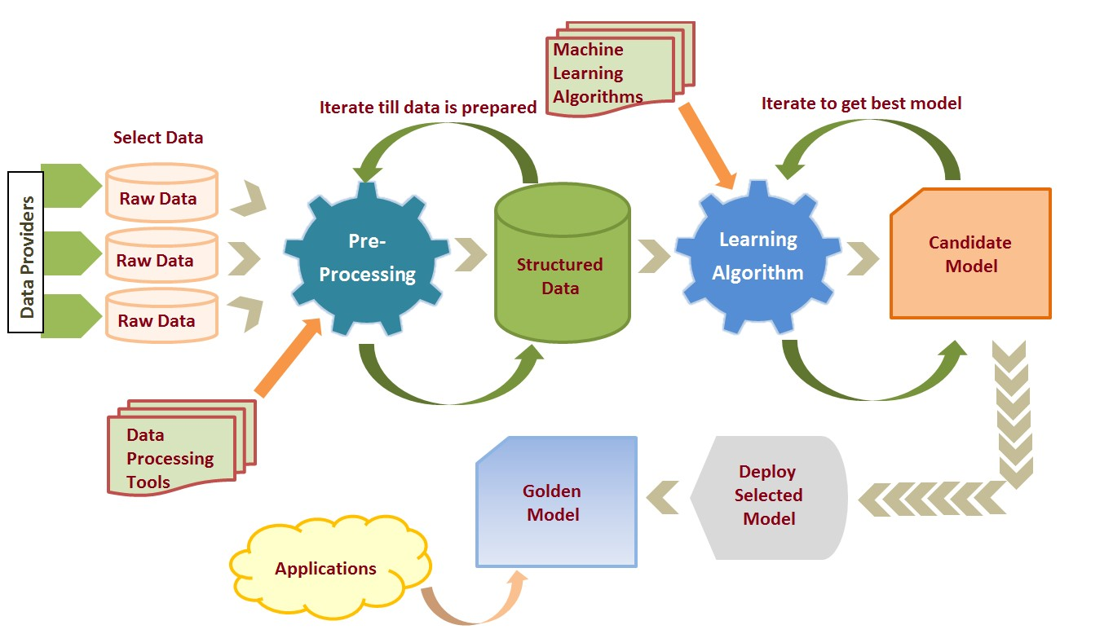
Paradigma Pembelajaran Mesin
Data

Slide 9
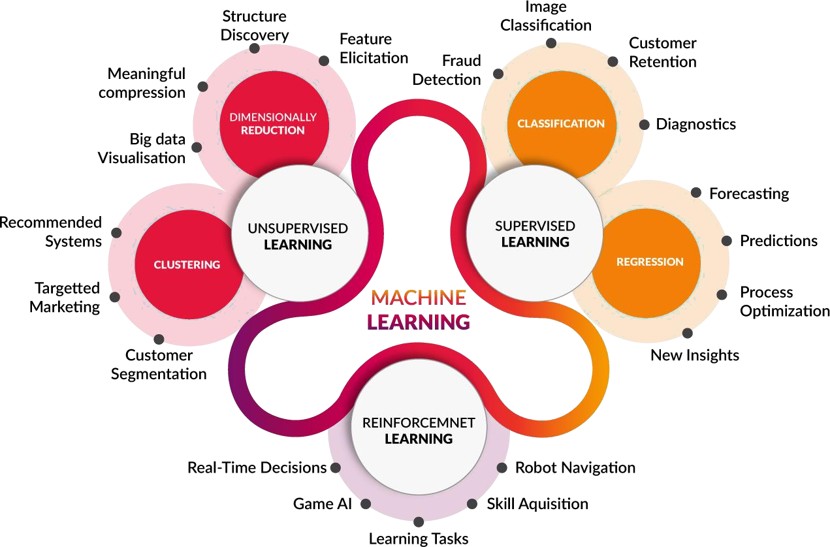
Penerapan Pembelajaran Mesin

Slide 10
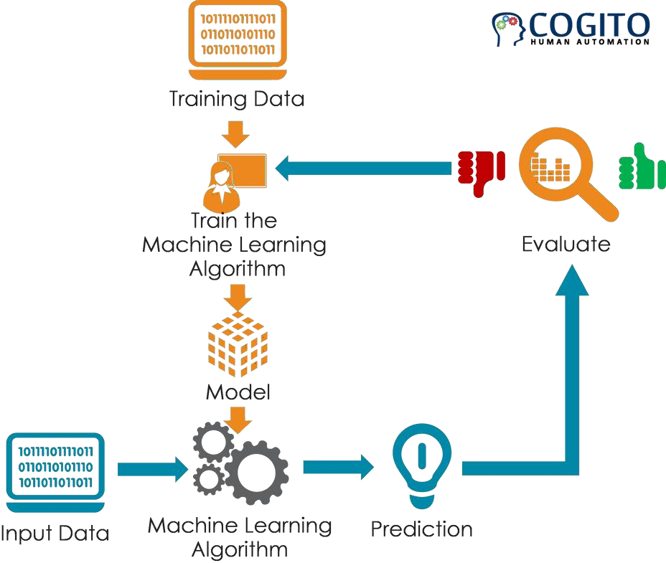
Ilustrasi kerja pembelajaran mesin

Slide 11
Empat Jenis Teknik Pembelajaran Mesin
Teknik Pembelajaran Mesin
Supervised
Learning
Unsupervised Learning
Semi-supervised Learning
Reinforcement Learning
Pembelajaran dengan data disertai target
Pembelajaran dengan data yang tidak disertai target
Penggabungan cara belajar supervised dan unsupervised
Pembelajaran mengobservasi interaksi aksi dengan environment
Mohammed, M., Khan, M. B., & Bashier, E. B. M. (2016). Machine learning: algorithms and applications. Crc Press.

Slide 12
Supervised Learning
Mesin diberikan input data beserta target yang diinginkan agar mesin belajar dari data untuk kemudian dapat menentukan target apabila ada data baru yang masuk
Membangun model prediksi berdasarkan data masukan dan target yang diinginkan
Dua jenis supervised learning:
Regresi : melakukan prediksi dengan nilai output berupa bilangan kontinu Klasifikasi : memprediksi nilai output dalam bentuk data kategori

Slide 13
Regresi
Contoh :
Memprediksi harga jual rumah berdasarkan luas tanah dan usia bangunan. Menentukan tinggi pohon berdasarkan diameter batang
Memprediksi jumlah penjualan barang berdasarkan durasi iklan di televisi, jumlah promosi di media social, jumlah pamflet yang disebar.
Beberapa jenis regresi:
Regresi Linear: menggunakan 1 atau lebih variable bergantung dengan asumsi fungsi yang digunakan untuk memprediksi adalah fungsi linear
Regresi Nonlinear: menggunakan 1 atau lebih variable bergantung dengan asumsi fungsi yang digunakan untuk memprediksi adalah fungsi non linear

Slide 14
Klasifikasi
Contoh : Pengelompokkan email spam dan bukan spam
Klasifikasi sentiment positif, negative dan netral
Pengenalan objek kendaraan mobil, sepeda, dan sepeda motor
Klasifikasi terbagi 2:
Binary Classes : Klasifikasi dengan 2 jenis kelas seperti spam atau bukan spam, positif atau negative, mahal atau murah.
Multi Classes : Klasifikasi dengan lebih dari 2 kelas seperti klasifikasi jenis kendaraan motor, pengenalan ucapan, pengenalan wajah.

Slide 15
Unsupervised Learning
Proses pembelajaran dilakukan dengan menggunakan data yang belum diberi label Idenya menemukan struktur yang tersembunyi dari sebuah data
Salah satu contoh unsupervised learning adalah clustering
Contoh clustering:
Berdasarkan komentar yang masuk di twitter tentang suatu topik akan dikenali karakteristik komentar yang sama (tidak diketahui dengan pasti jumlah kelompok yang akan terbentuk

Slide 16
Semisupervised Learning
Kombinasi penggunaan data yang di beri label/target dengan data yang tidak punya label dengan tujuan untuk mendapatkan model klasifikasi
Data yang diberi label terbatas sedangkan data yang tidak punya label berlimpah Contoh :
Klasifikasi konten internet, labelisasi website tidak dilakukan manual
Mengevaluasi ekspresi dari sekumpulan gambar yang ada di mesin pencarian.

Slide 17
Reinforcement Learning
Mesin belajar melalui hasil observasi dari environment yang melakukan suatu aksi, keberhasilan aksi dilihat dari reward dan punishment yang diberikan.
Intelligent machine disebut sebagai agent Contoh
AI Boot dibuat untuk permainan snake menggunakan reinforcement learning

Slide 18
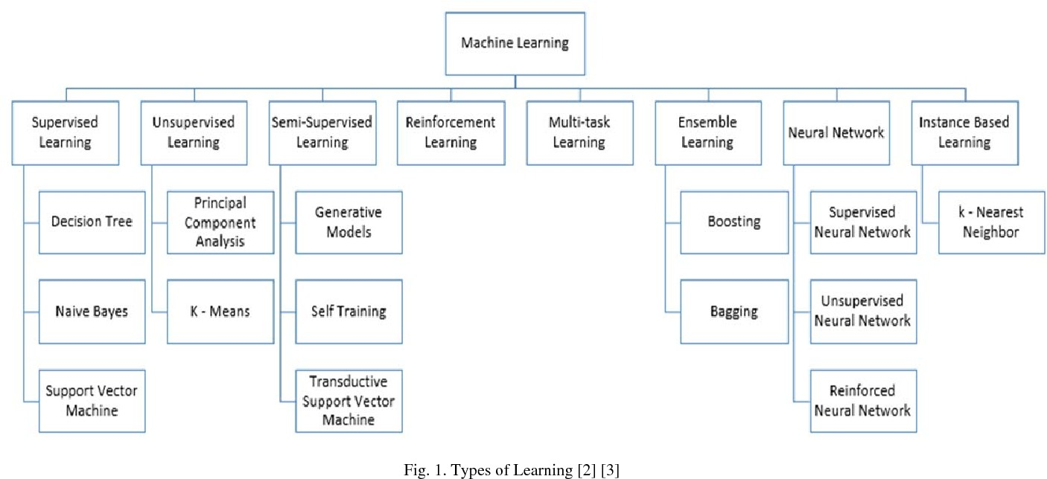
https://d3i71xaburhd42.cloudfront.net/56e8863838b4dcc4790 108cd1e7e680a104a7c30/1-Figure1-1.png

Slide 19
Referensi Buku
Peter Norvig, Artificial Intelligence, Third Edition, Pearson, 2010 Tom M. Mitcell, Machine Learning, The McGraw-Hill, 1997 https://www.coursera.org/learn/machine-learning/home/welcome Materi Terkait tentang Machine Learning

